Slide 1
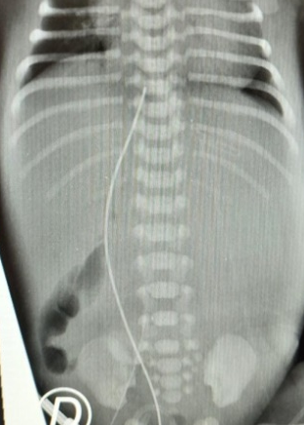
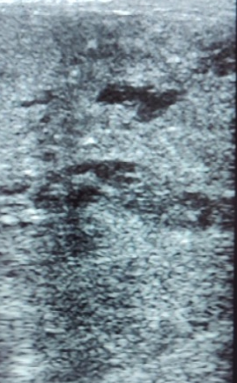
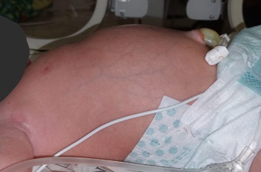
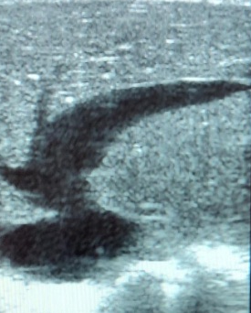
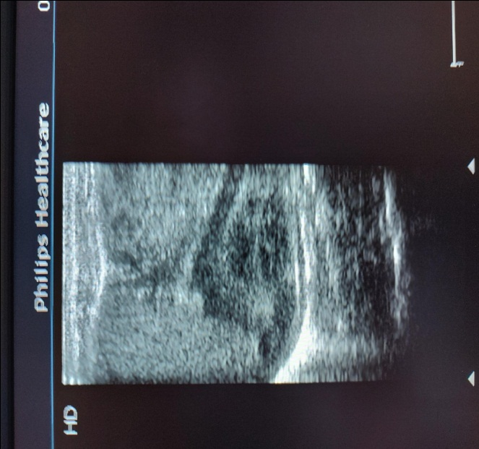
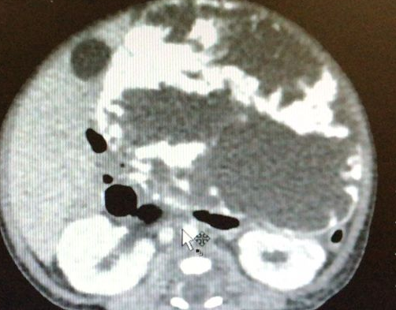
028
HEMANGIOENDOTELIOMA EN RECIÉN NACIDO.
A PROPÓSITO DE UN CASO
Autores : Iorio, Y.F.; Farinati M.V.; Savorani, M; Aguirre,S.; Fernandez, S.
CASO CLINICO: Madre de 26 años, primigesta, embarazo controlado de 36 sem., con serologías negativas. Nace por cesárea por podálica y polihidramnio severo. Apgar 8/9. Inicia a los minutos de vida con dificultad ventilatoria secundaria a compresión por masa abdominal de consistencia pétrea que abarca al abdomen en su totalidad. Aumento del perímetro abdominal y presencia de petequias, circulación colateral y hematoma periumbilical. Presentó plaquetopenia y anemia, con requerimiento de TGR y PLT. ECO imagen sugestiva de hemangioendotelioma, se deriva a centro de mayor complejidad, donde confirman el Dx por TC. Actualmente se encuentra en plan de reducción farmacológico, en tto con propanolol y corticoides.
ECOGRAFIA ABDOMINAL
HIGADO: lóbulo derecho de forma y ecoestructura conservada. Se visualiza en lóbulo izquierdo nacimiento de voluminosa masa heterogénea compleja con focos ecogénicos respecto del parénquima adyacente que se extiende hacia hipocondrio izquierdo y FII desplazando a la vejiga. Disminución del calibre de la aorta distal en el origen del tronco celiaco con dilatación de las venas supra-hepáticas. Doppler color: arteria hepática aumentada de calibre con cambios de frecuencia sistólicos grandes y mínima variación diastólica del flujo.
TC ABDOMINAL
Masa hepatica solida del segmento hepatico III, con componente hipodenso por probable necrosis, mide 93 x 65 x 76 mm , con realce centripeto en las distintas fases de cte. Fase arterial con marcado incremento del calibre de la arteria hepatica con llenado precoz de la vena suprahepatica izq, la cual esta aumentada francamente de calibre (probable shunt arteriovenoso).
El HEMANGIOENDOTELIOMA HEPÁTICO INFANTIL es el tumor primario del hígado más común en la infancia. Es una lesión congénita, usualmente multifocal, frecuentemente sintomática en la infancia y puede complicarse con alteraciones hemodinámicas y trastornos en la coagulación. Se presenta en pacientes menores de 6 meses, puede ser diagnosticado prenatalmente. Suele tener un comportamiento benigno con tendencia a regresión espontánea.

